Slide 1

শুভেচ্ছা

Slide 2



শিক্ষক পরিচিতি
মোঃ আব্দুল হালিম (ID-০6)
সহকারী শিক্ষক
কাহালু মডেল উচ্চ বিদ্যালয়
কাহালু, বগুড়া।
মোবাইল নং-০১৭১৮৪৪৮৩৯৭

Slide 3
পাঠ পরিচিতি
শ্রেণিঃ- নবম
বিষয়ঃ-কম্পিউটার শিক্ষা
অধ্যায়ঃ- নবম
পাঠঃ- কম্পিউটার নেটওয়ার্ক ও ইন্টারনেট
সময়ঃ-৫০ মিনিট
তারিখঃ- ১৭/১২/২০১৩ খ্রি.

Slide 4
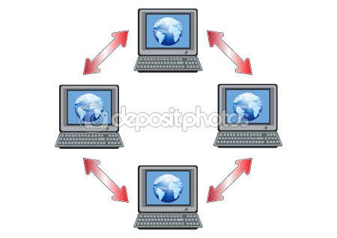
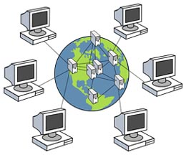
নিচের ছবিগুলো দেখ এবং বল
LAN
WAN

Slide 5
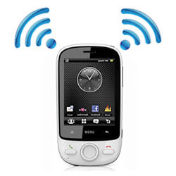
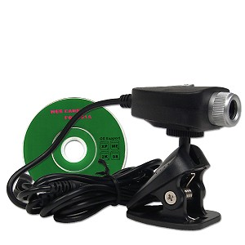
মোবাইল নেটওয়ার্ক
ওয়েব ক্যামেরা

Slide 6
আজকের পাঠ
কম্পিউটার নেটওয়ার্ক ও LAN টপোলজি

Slide 7
শিখনফল
এই পাঠ শেষে শিক্ষার্থীরা-
১। নেটওয়ার্ক কী তা বলতে পারবে।
২। নেটওয়ার্ক এর প্রকারভেদ লিখতে পারবে।
৩। লোকাল এরিয়া নেটওয়ার্ক টপোলজি সংগঠন সমূহ বলতে পারবে।

Slide 8

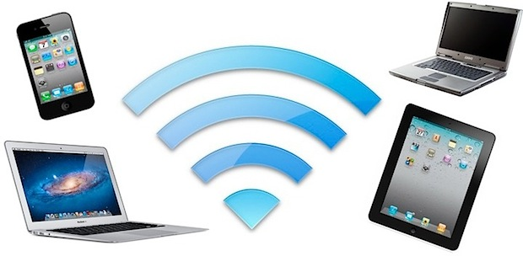
নিচের চিত্র গুলো দেখ এবং বল।

Slide 9
কর্মপত্র-১ (একক কাজ)
সময়ঃ ০৩ মিনিট
*কম্পিউটার নেটওয়ার্ক কী?
)

Slide 10
সমাধানঃ
*আনুষঙ্গিক যন্ত্রপাতি ভাগাভাগি করে ব্যবহার করা বা পরস্পর তথ্য আদান প্রদান করার কাজটি যখন কোন কম্পিউটার ব্যবস্থায় করা হয় তখন তাকে নেটওয়ার্ক বলে।

Slide 11

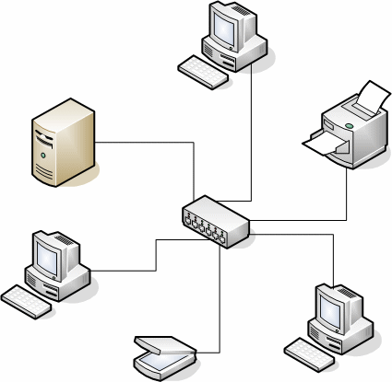
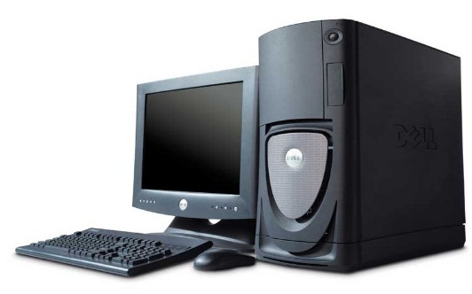

নিচের ছবি গুলো দেখ এবং চিন্তা করে বল।
প্রধান শিক্ষক
প্রিন্টার
ঢাকা
সার্ভার
অফিস রুম
খুলনা
চট্রগ্রাম
কম্পিউটার রুম

Slide 12
কর্মপত্র-২ (জোড়ায় কাজ)
সময়ঃ ৩ মিনিট
* নেটওয়ার্ক এর প্রকারভেদ বর্ণনা কর।

Slide 13
সমাধান
LAN
WAN
Network

Slide 14
* যে সব নেটওয়ার্ক খুব কাছাকাছি অবস্থিত কম্পিউটার সমূহ বা যন্ত্রপাতির মাঝে করা হয়ে থাকে তাকে লোকাল এরিয়া নেটওয়ার্ক বলে।
* যে সব নেটওয়ার্ক দূরবর্তী স্থান সমূহের মাঝে করা হয় তাকে ওয়াইড এরিয়া নেটওয়ার্ক বলে।

Slide 15
নিচের চিত্র গুলো দেখ এবং চিন্তা করে বল।
‌
রিং ষ্টার
ষ্টার
বাস

Slide 16
পরস্পর সংযুক্ত সংগঠন
শাখা প্রশাখা

Slide 17
কর্মপত্র-৩ (দলীয় কাজ)
সময়ঃ ৫মিনিট
* লোকাল এরিয়া নেটওয়ার্ক টপোলজি সংগঠন সমূহ লিখ ।

Slide 18
সমাধানঃ
ল্যান টপোলজি সংগঠন
শাখা-প্রশাখা
পরস্পর সংযুক্ত
সংকর
বাস
রিং
স্টার

Slide 19
মূল্যায়নঃ
* বর্তমান সময়ে শ্রেষ্ট মাধ্যম কী?
(ক) মোবাইল ফোন (খ) ইন্টারনেট (গ) বাস (ঘ) নেটওয়ার্ক
* নেটওয়ার্ক কত প্রকার-
(ক) দুই প্রকার (খ) তিন প্রকার (গ) চার প্রকার (ঘ) পাঁচ প্রকার।
*লোকাল এরিয়া নেটওয়ার্ক টপোলজি সংগঠন কয়টি?
*(ক) ২টি (খ) ৩ টি (গ) ৪টি (ঘ) ৬টি
* বর্তমান সময়ে শ্রেষ্ট মাধ্যম কী?
(ক) মোবাইল ফোন (খ) ইন্টারনেট (গ) বাস (ঘ) নেটওয়ার্ক
* নেটওয়ার্ক কত প্রকার-
(ক) দুই প্রকার (খ) তিন প্রকার (গ) চার প্রকার (ঘ) পাঁচ প্রকার।
*লোকাল এরিয়া নেটওয়ার্ক টপোলজি সংগঠন কয়টি?
*(ক) ২টি (খ) ৩ টি (গ) ৪টি (ঘ) ৬টি

Slide 20

বাড়ীর কাজঃ
উদ্দীপকটি পড় এবং নিচের প্রশ্নগুলোর উত্তর দাও।
লাইলার বাবা তার জে.এস.সি পরীক্ষার ফলাফল জানতে চাইলেন। লাইলা তার উত্তরে মোবাইল ফোনের মাধ্যমে ফলাফল পাওয়ার কথা জানাল।
ক. নেটওয়ার্ক অর্থ কী?
খ. নেটওয়ার্ক এর ২টি সুবিধা লেখ?
গ. লাইলা নেটওয়ার্ক এর মাধ্যমে আর কি কি সুবিধা পেতে পারে বর্ণনা কর।

Slide 21

ধন্যবাদ

